Slide 1
ÅRSMØTE
Arendal Undervannsklubb
Arendal Undervannsklubb
ARENDAL UNDERVANNSKLUBB 16 mars 2022

Slide 2
Arendal Undervannsklubb
Arendal Undervannsklubb
SAKSLISTE
1. Godkjenne de stemmeberettigete.
2. Godkjenne innkallingen, saklisten og forretningsorden.
3. Velge dirigent, referent, samt to medlemmer til å underskrive protokollen.
4. Behandle idrettslagets årsberetning, herunder eventuelle gruppeårsmeldinger.
5. Behandle idrettslagets regnskap i revidert stand.
6. Behandle forslag og saker.
6.1 – Ny klubbåt – Styrets forslag
7. Fastsette medlemskontingent 2023
8. Vedta idrettslagetts budsjett.
9. Valg:

Slide 3
Årsberetning for 2021
Arendal Undervannsklubb
Arendal Undervannsklubb
Årsrapport for 2021
Arendal Undervannsklubb
Koronabegrensninger møtte oss igjen dette året. Dette var i perioder med på å begrense aktiviteten i klubben. Det ble færre klubbdykk og Undervannsrugby ble satt på vent. Det var heller ikke mye aktivitet for fridykkerne.
Styret har grunnet begrensninger i forbindelse med Corona hatt 2 fysiske styremøter.
Vi har likevel snakket godt sammen via digitale tjenester.
Vi fikk likevel muligheten til å dykke oss gjennom påska og satte ut båten for anledningen. Strålende vær og flott påskesikt.
Årets Naturvernere 2020
Vi fikk en skikkelig gladnyhet i Februar. Arendal Undervannsklubb var blitt kåret til Årets Naturvernere i Arendal for 2020. Dette med grunnlag i den gode innsatsen vi gjør for vern av havet. Det var med stor stas og stolthet vi mottok prisen på Årsmøtet til Arendal Naturvernforbund.

Slide 4
Arendal Undervannsklubb
Arendal Undervannsklubb
Bryggedugnad
Brygga trengte en oppgradering og det ble utført dugnad der vi byttet plankene på brygga. Flott nyoppussa brygge på plass 13. mars.
Dykkestige
I begynnelsen av mai fikk vi montert på dykkestige på båten.
Årsmøte
Vi hadde håpet i det lengste på et fysisk årsmøte, men dette ble vanskelig grunnet Coronasituasjonen. Årsmøte ble derfor avholdt 15. Juni på teams.
Vi deltok digitalt klubbmøte med NDF 16. Juni
Båtrace
Dugnad med vaktbåt i forbindelse med båtrace 19.juni
Vi har i løpet av året oppgradert låssystemet til å inkludere luftfylling.
Brusskapet er flyttet inn til oss og der frister vi med både leskende drikke og sjokolade.
16. august DAN Europe
Besøk av DAN Europe (Divers Alert Network Europe). Vi tok de med under vann ved store Torungen.

Slide 5
Arendal Undervannsklubb
Arendal Undervannsklubb
Passion for Ocean 4. september
Passion for Osean hadde sin pilotfestival i Arendal. Vi deltok med stand som hadde stor interesse. Utstilling av dykkerutstyr, konkurranse med flotte krabbesnører til premier og ikke minst akvarier med nakensnegler det det var direktesending til Tv skjerm.
Raet Dykketreff 23. – 26. september
Raet dykketreff ble i år arrangert med base på Hove Leirsenter. Det ble et flott treff og deltakere var godt fornøyd. I år gikk vi i en fin pluss etter treffet. (Noen av de Danske deltakerne hadde overført treffavgift fra 2020 da vi måtte avlyse, så det er registrert på 2020 regnskapet.)
9. oktober Ryddedugnad
Marex Haslatangen er opptatt av et rent hav på utsiden av deres område, og vi stilte med en god gjeng dugnad. Det ble tatt opp mye søppel fra havbunnen. I pausen mellom dykkene ble det grilling og kos. Vi mottok en gave fra Marex for innsatsen vi gjorde.
Klubbkvelder
Vi har hatt to klubbkvelder. Foredrag av Ronny Arnesen og film om Tjeldsundulykka. Godt oppmøte på begge disse kveldene.
Lørdagskaffe
I tillegg til klubbkveldene har vi hatt kaffe på kystruta noen lørdager, når dette har vært tillatt i henhold til corona-restriksjoner.
Teiner/garn/rydding i havet
Vi fikk ikke utført så mange ryddedykk som ønsket i klubbregi..
Siden vi ikke fikk utført så mange ryddedykk i klubbregi, hadde vi gående en ryddeaksjon gjennom sesongen. Det ble derfor registrert berging av mistet fiskeredskap på av klubben dykkere på uorganiserte dykk og etterhvert på dykk organisert gjennom klubben med begrensing på antall deltakere. Det settes stor pris på innsatsen som blir gjort i forbindelse med rydding av havbunnen.

Slide 6
Arendal Undervannsklubb
Arendal Undervannsklubb
Vi har registrert 74 redskaper. I tillegg til fiskeredskaper har vi og tatt opp annet skrot som ikke hører til på havbunnen. Totalt i vekt har vi tatt opp ca 4846 kg. 184 dugnadstimer.
Det så dårlig ut med støtte til rydding av fiskeredskaper, men i april kom gladnyheten om at det igjen var bevilget støtte med tilbakevirkende kraft til 01.01.21.
Det ble aktivitet helt ut 2021 og båten ble tatt opp i november.
TED-X Arendal
5. november deltok vi på TED-X. Vi hadde stand der vi hadde med nakensnegleakvarium.
Diversnight
Det ble og samlet en god gjeng og dykket på arrangementet Divers night 6. november.
Årets siste dykk
3. Juledag hadde vi årets siste klubbdykk. Pølse på termos smakte godt etter all julematen.
Det er veldig positivt å se at det til tross for begrensning for arrangert dykking i klubben har vært god aktivitet. Det er blitt dykket mye i privat regi og flere av klubbens medlemmer har vært på dagsdykk og turer på kryss og tvers i landet. Bonndilten ble og besøkt.
For styret
Anita Eliassen

Slide 7
REGNSKAP
Arendal Undervannsklubb
Arendal Undervannsklubb

Slide 8
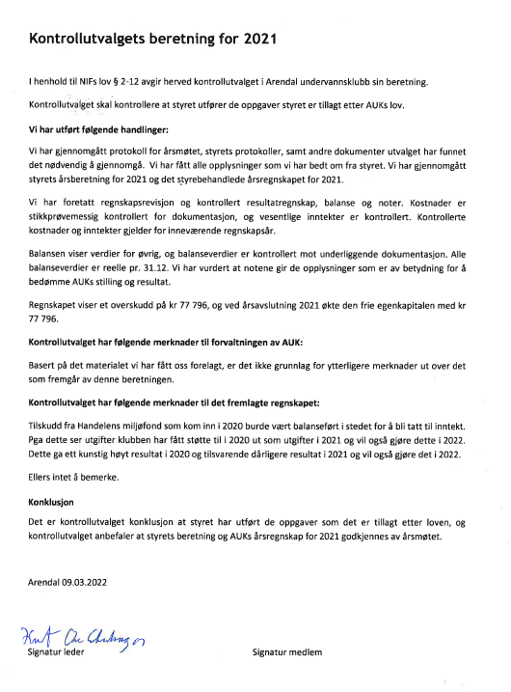
Arendal Undervannsklubb
Arendal Undervannsklubb

Slide 9
Innkomne forslag
Arendal Undervannsklubb
Arendal Undervannsklubb
6.1 – Ny klubbåt – Styrets forslag

Slide 10
7. Fastsette medlemskontingent og treningsavgift, eller gi gruppestyrene fullmakt til å fastsette treningsavgift for gruppens aktivitet. -Styret foreslår å ha kontingent likt til 2021
Arendal Undervannsklubb
Arendal Undervannsklubb

Slide 11
BUDSJETT
Arendal Undervannsklubb
Arendal Undervannsklubb

Slide 12
Arendal Undervannsklubb
Arendal Undervannsklubb

Slide 13
9. Valg: Valgkomitéens innstilling
Arendal Undervannsklubb
Arendal Undervannsklubb
Verv | Navn | Antall år
Leder | Tor Egil Ellefsen | 2 år
Nestleder | Kjell Jacobsen | 1 år
Kasserer | Jonny Lykke Paulsen | 2 år
Styremedlem | Morten Kjeld Ebbesen | 2 år
Styremedlem | Stig Pedersen | 2 år
Styremedlem | Roger Torbjørnsen | 1 år
Varamedlem | Håkon Vatne Lilleødegård | 1 år
Varamedlem | Christoffer Trulsvik Hagane | 1 år
Kontrollkomite 1 |  | 1 år
Kontrollkomite 2 |  | 1 år
Valgkomité |  | 1 år
Valgkomité |  | 1 år

